Slide 1



Bee-Honey’t
BTS SN 2019/2020
BTS SN 2019/2020
VILLESSECHE Ethan

Slide 2
Sommaire
BTS SN 2019/2020
Présentation générale
  Expression du besoin
  Technologie de transmission sans fil
  Présentation du système
  Cahier des charges
Présentation personnelle
  Fonctionnalités
  Planification des tâches
  Protocole MQTT
  Communication avec TTN
  Ressources techniques
  Ressources logicielles
  Interface Homme-Machine
  Scénario : visualiser les données d’une ruche
  Tests de validation
Conclusion
VILLESSECHE Ethan

Slide 3
Présentation générale
Bee-Honey’t
BTS SN 2019/2020
VILLESSECHE Ethan

Slide 4



Expression du besoin
Présentation générale
BTS SN 2019/2020
VILLESSECHE Ethan

Slide 5


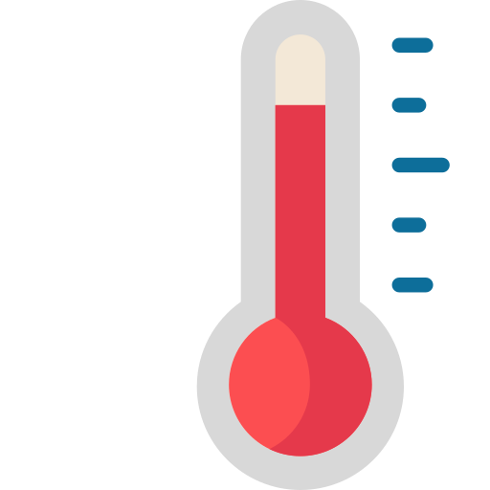



Expression du besoin
Présentation générale
BTS SN 2019/2020
Ensoleillement
(optionnel)
Poids
Température
Humidité
Niveau de charge de la batterie (optionnel)
Pression
VILLESSECHE Ethan

Slide 6


Technologie de transmission sans fil
Présentation générale
BTS SN 2019/2020
Fréquence | 868 MHz | 868 MHz
Bande passante | 500 - 125 KHz | 100 Hz
Débit | 0,3-37,5 kb/s (UL) 50 kb/s (DL) | 100 b/s (UL) 600 b/s (DL)
Message max/jour | Illimité | 140
Puissance émission | 14 dBm | 14 dBm
Autonomie de la batterie | 105 mois | 90 mois
Distance | 5 km (urbain) / 15 km (rural) | 10 km (urbain) / 50 km (rural)
Immunité au bruit | Très haute | Basse
Modulation | LoRa (propriétaire) | DBPSK / GFSK
VILLESSECHE Ethan

Slide 7
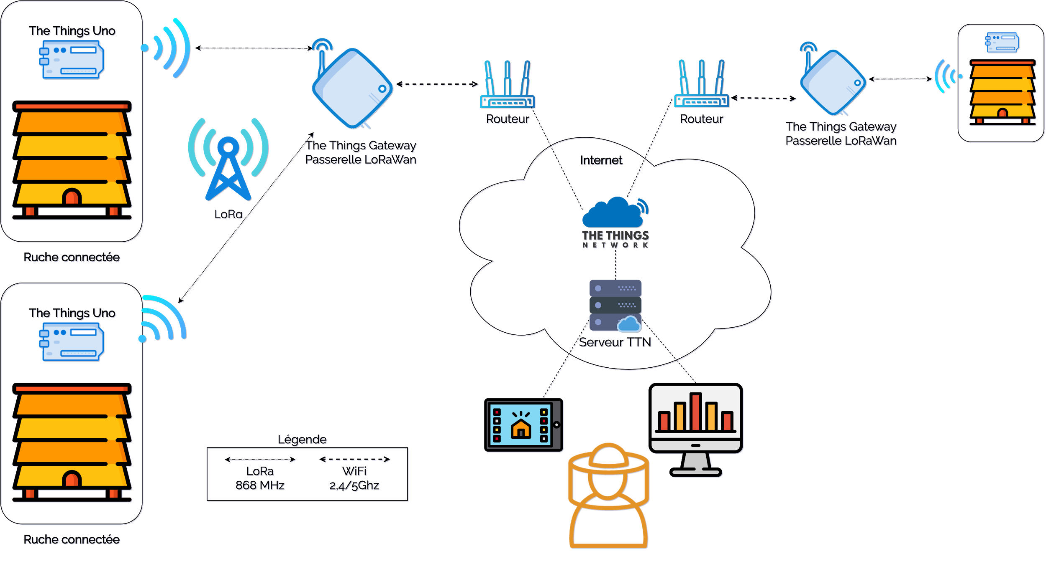
Présentation du système
Présentation générale
BTS SN 2019/2020
MQTT
VILLESSECHE Ethan

Slide 8
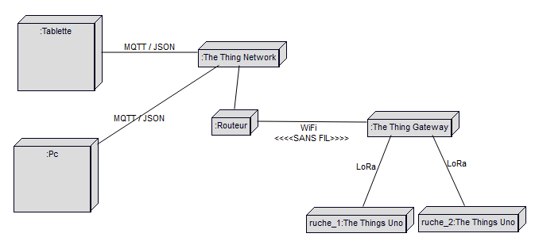
Présentation du système
Présentation générale
BTS SN 2019/2020
MQTT
VILLESSECHE Ethan

Slide 9
Cahier des charges
Présentation générale
BTS SN 2019/2020
Application Mobile Étudiant 3 - VILLESSECHE Ethan
Consulter les données d’une ruche (vue “temps réel” + description + affichage des alertes) Recevoir les données actuelles des ruches (MQTT/Json) Récupérer les données enregistrées (HTTP/Json) Éditer les ruches Paramétrer une nouvelle ruche et les alertes Option :​ Déclencher les alertes (par sms)
VILLESSECHE Ethan

Slide 10
Présentation personnelle
Bee-Honey’t
BTS SN 2019/2020
VILLESSECHE Ethan

Slide 11
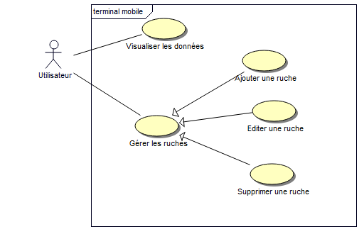
Fonctionnalités
Présentation personnelle
BTS SN 2019/2020
VILLESSECHE Ethan

Slide 12
Planification des tâches
Présentation personnelle
BTS SN 2019/2020
Cas d’utilisation | Priorité | Itération
Visualiser les données d’une ruche | Haute | 1
Pouvoir paramétrer la connexion avec TTN | Moyen | 2
Gérer les ruches | Moyen | 2
Faire des graphiques des valeurs reçues | basse | 3
Paramétrer les alertes sms | basse | 3
VILLESSECHE Ethan

Slide 13

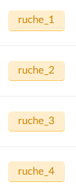

Communication avec TTN
Présentation personnelle
BTS SN 2019/2020
Device ID
VILLESSECHE Ethan

Slide 14
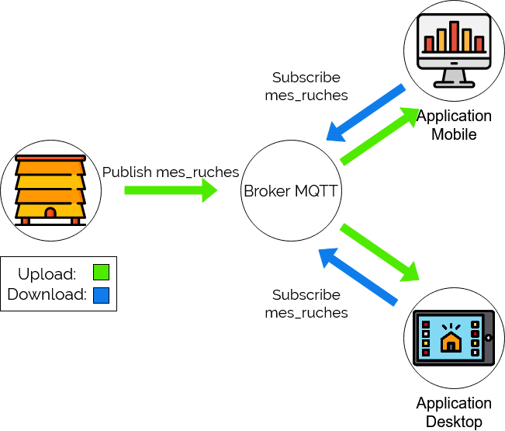

Protocole MQTT
Présentation personnelle
BTS SN 2019/2020
Topic
VILLESSECHE Ethan

Slide 15
Communication avec TTN
Présentation personnelle
BTS SN 2019/2020
Fport | nom | mesure(s)
1 | portMesureEnergie | tension,courant,charge
2 | portMesurePoids | poids
3 | portMesureRuche | température,humidité (intérieur)
4 | portMesureEnvironement | température, humidité, pression atmosphérique(extérieure)
5 | portMesureEnsoleillement | ensoleillement
6 | PortAntivol | Antivol
VILLESSECHE Ethan

Slide 16




Ressources techniques
Présentation personnelle
BTS SN 2019/2020
VILLESSECHE Ethan

Slide 17
Ressources logicielles
Présentation personnelle
BTS SN 2019/2020
Désignation | Caractéristiques
OS | GNU/Linux Ubuntu 16.04 LTS
Environnement de développement | Android Studio
API | 24
Générateur de documentation | Doxygen version 1.8
Gestion de versions | Subversion (RiouxSVN)
VILLESSECHE Ethan

Slide 18
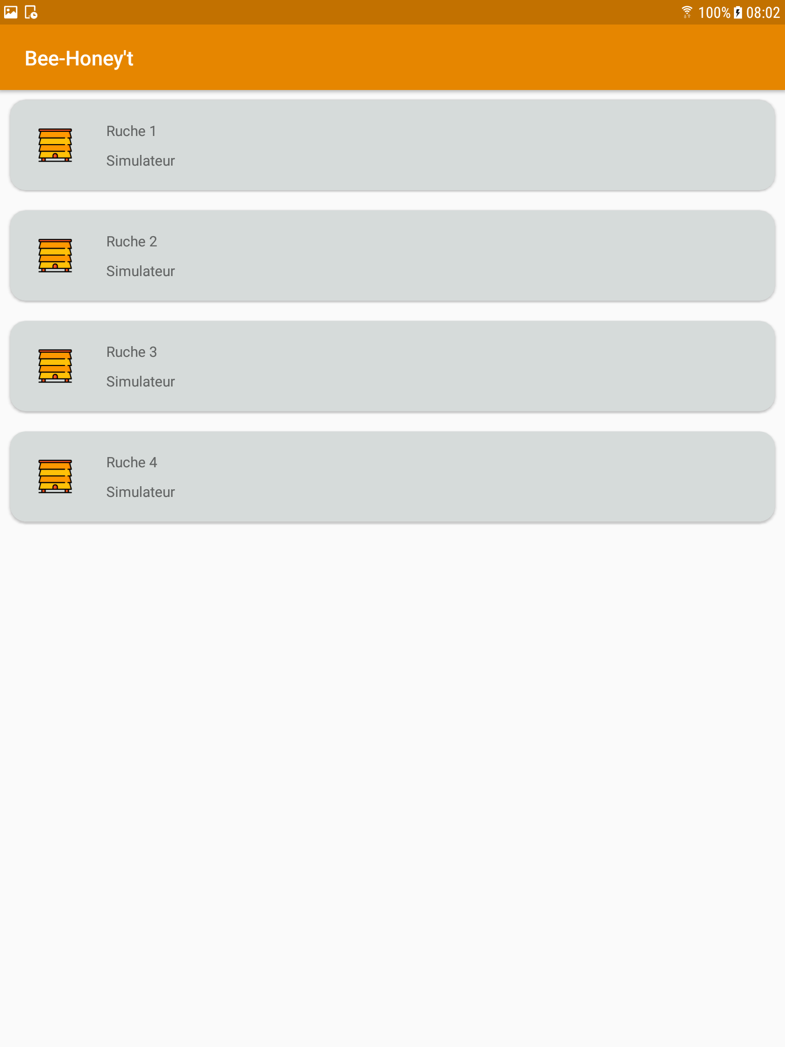
Interface Homme-Machine (Activité principale)
Présentation personnelle
BTS SN 2019/2020
VILLESSECHE Ethan

Slide 19
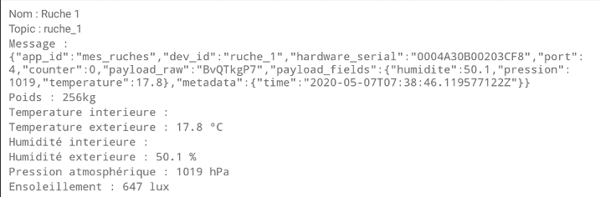
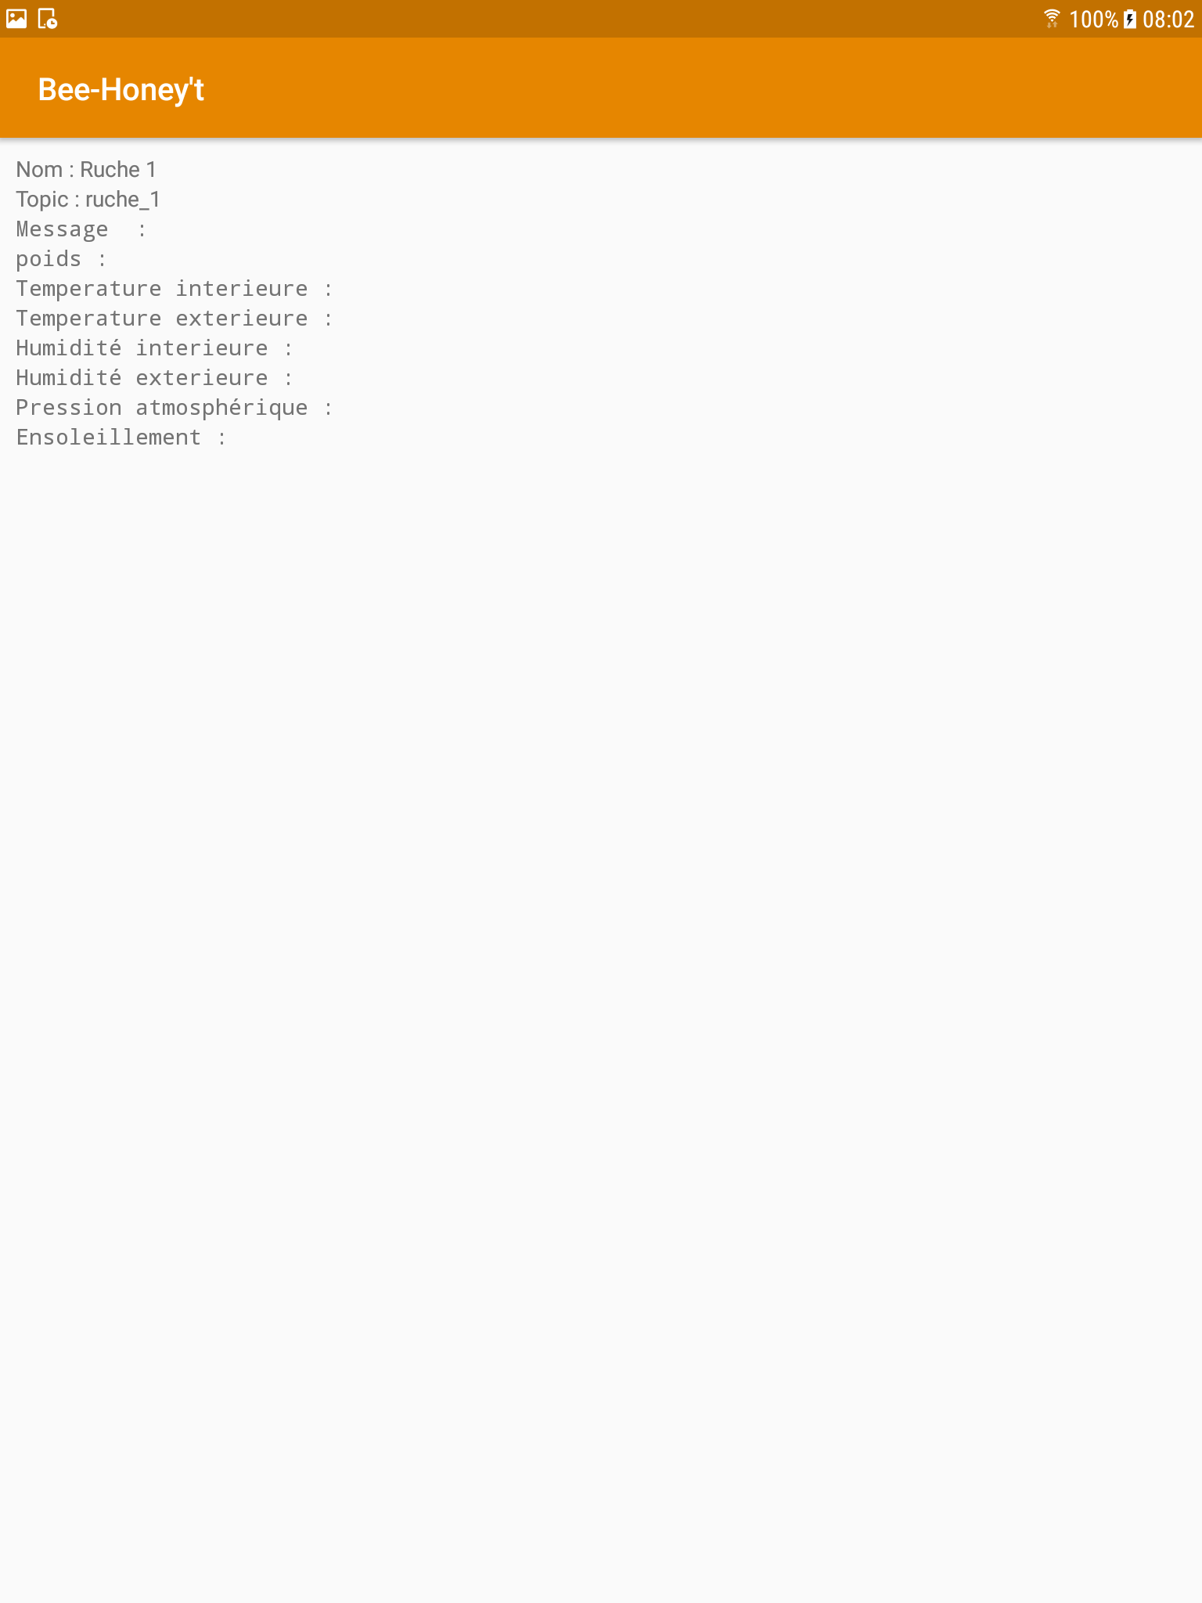
Interface Homme-Machine (Activité Ruche)
Présentation personnelle
BTS SN 2019/2020
Fport | nom | mesure(s)
4 | portMesureEnvironement | température, humidité, pression atmosphérique(extérieure)
VILLESSECHE Ethan

Slide 20
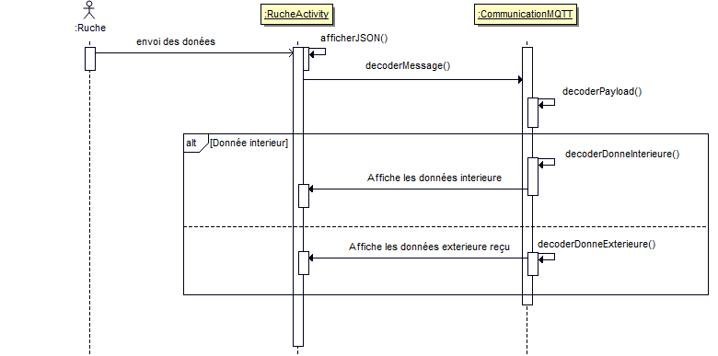
Scénario : visualiser les données d’une ruche
Présentation personnelle
BTS SN 2019/2020
Fport | nom | mesure(s)
1 | portMesureEnergie | tension,courant,charge
2 | portMesurePoids | poids
3 | portMesureRuche | température,humidité (intérieur)
4 | portMesureEnvironement | température, humidité, pression atmosphérique(extérieure)
5 | portMesureEnsoleillement | ensoleillement
6 | PortAntivol | Antivol
Fport | nom | mesure(s)
4 | portMesureEnvironement | température, humidité, pression atmosphérique(extérieure)
VILLESSECHE Ethan

Slide 21

Tests de validation
BTS SN 2019/2020
Test | Résultat
Afficher les données reçues
Afficher les données de la “bonne” ruche
Afficher automatiquement les nouvelles données reçues
VILLESSECHE Ethan

